Slide 1
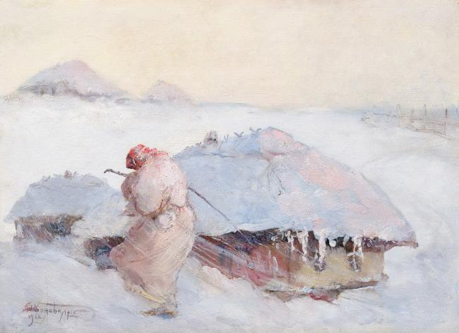
Поема
“Катерина”

Slide 2
Поема «Катерина» — перший твір, у якому поет звернувся до теми жінки-покритки і ширше – жінки-матері. Ця тема стала наскрізною в подальшій поетичній і прозовій творчості Т.Шевченка («Слепая», «Відьма», «Наймичка»).

Slide 3
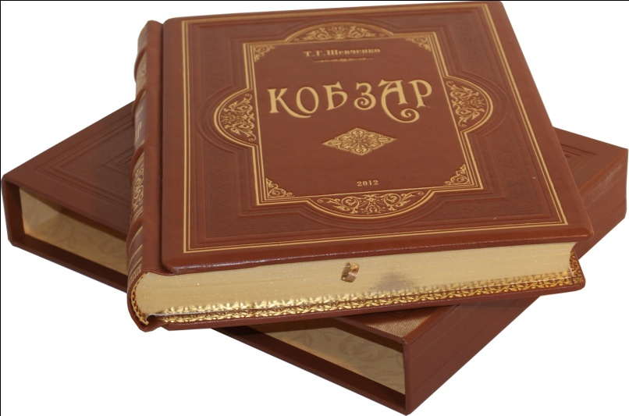
Рік створення: 1838.
Збірка:
«Кобзар» (1840).

Slide 4
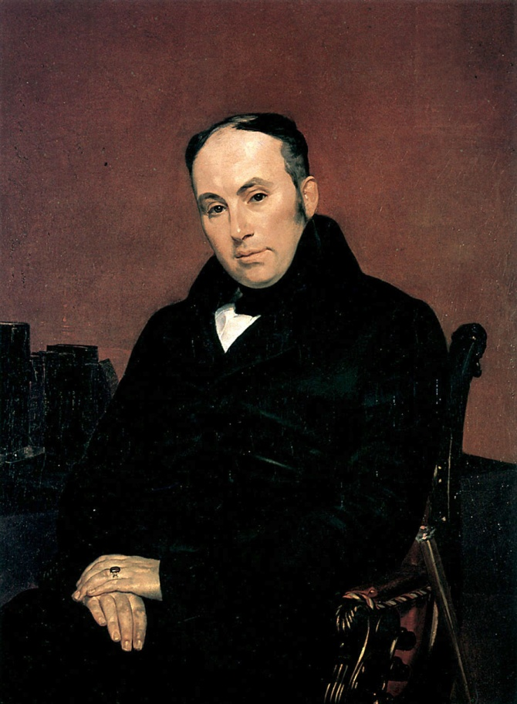
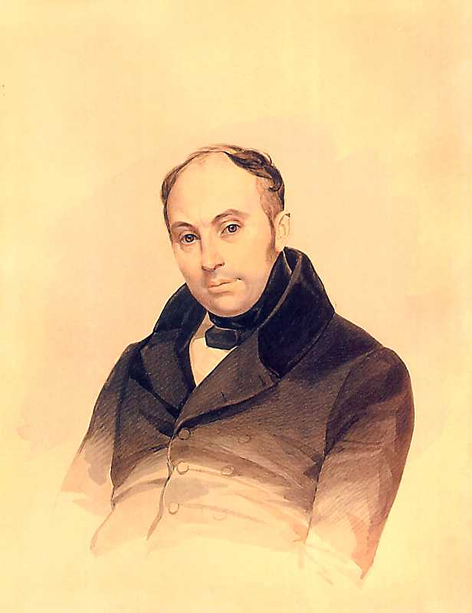
Присвята: «Василію Андреевичу Жуковскому
на память
22 апреля 1838 года».

Slide 5
Поема написана незабаром після викупу
Т. Шевченка з кріпацтва. На допиті в ІІІ відділі поет сказав: "Первое мое стихотворение под названием "Катерина" посвящено Жуковскому, которое возбудило энтузиазм в малороссиянах, и я стал продолжать писать стихи, не оставляя живописи".

Slide 6
Рід: лірика (ліро-епос).
Жанр: ліро-епічна соціально-побутова поема.

Slide 7
Тема: доля жінки-покритки в умовах занепаду традиційної (патріархальної, народної) моралі й формування нового (імперського) суспільства, засновками якого є далекі від моралі принципи й норми.

Slide 8
Ідея: гнівний осуд панської розбещеності, захист знедолених, співчуття жінці-матері; засудження аморальності панівного класу, представникам якого байдужа доля простих людей.

Slide 9
Проблематика:
любов і страждання;
батьки і діти;
моральні закони тогочасного суспільства, їх порушення;
честь і безвідповідальність;
крах ілюзій

Slide 10
Композиція: твір має
5 розділів, кожен із яких відзначається композиційною завершеністю.

Slide 11
Композиція
вступ-звернення до дівчат-селянок
любовний епізод і народження нешлюбного сина
вигнання зганьбленої з дому
поневіряння Катерини на чужині
зустріч із спокусником-офіцером і самогубство героїні

Slide 12
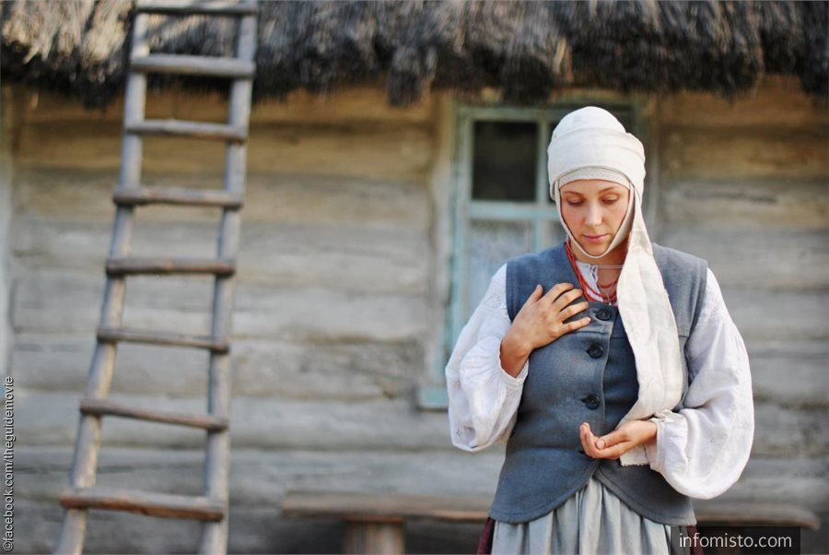
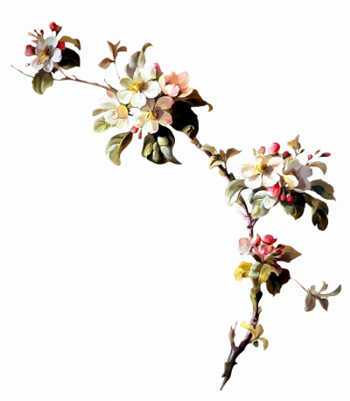
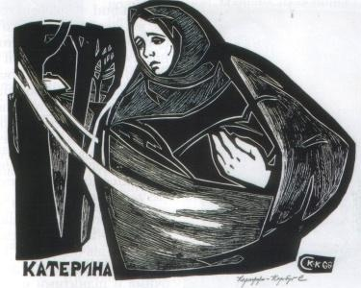
Сюжет
Особливістю сюжету поеми є підбір надзвичайно гострих драматичних ситуацій, завдяки чому стисло і водночас глибоко розкриваються характери персонажів.

Slide 13
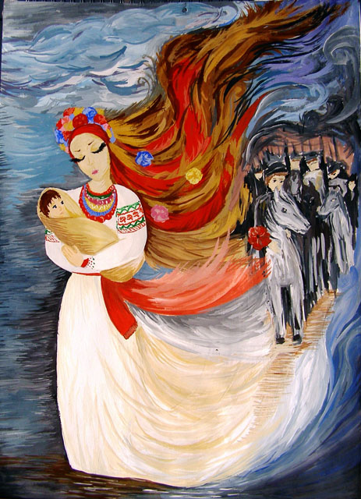
Пролог – звернення ліричного героя до дівчат, щоб не кохалися з москалями — злими людьми.

Slide 14
Експозиція – розповідь про непослух Катерини

Slide 15
Зав’язка – Катерина, не зважаючи на поради батьків, таємно зустрічається з Іваном-москалем.

Slide 16
Розвиток дії – Іван вирушає в похід, обіцяє повернутися — Катерина вагітна, народжує — батьки змушені її вигнати, бо вона порушила норми моралі — Катерина, голодна, холодна, зневажена людьми, іде на північ, зустрічає москалів, які сміються з неї — зима, Катерина знаходить прихисток у хаті лісничих-карбівничих — зранку чує, що проходять повз москалі.

Slide 17
Кульмінація – зустріч Катерини з Іваном-москалем, який від неї відвертається.

Slide 18
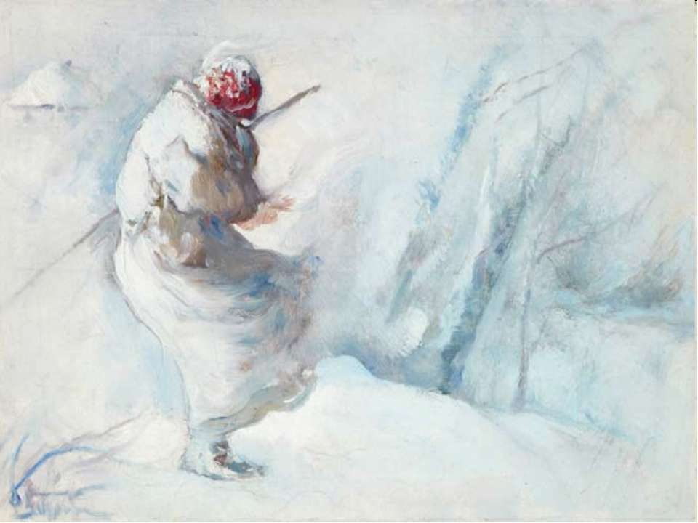
Розв’язка – Катерина залишає малого сина на поталу й кидається в ополонку.

Slide 19
Епілог - випадкова зустріч сліпого кобзаря й сироти Івася (син Катерини) з батьком-москалем, який відвертається, упізнавши в малому себе.

Slide 20
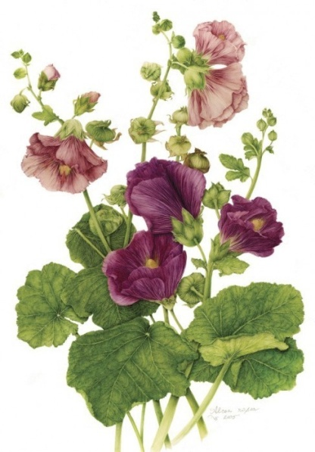
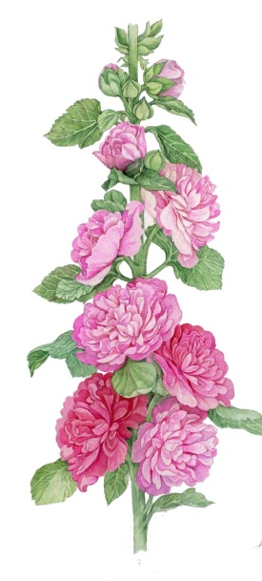
Велику роль у “Катерині” відіграють ліричні відступи,завдяки яким громадянська схвильованість поета мимоволі передається читачам.
Отаке-то на сім світі Роблять людям люде!
Того в'яжуть, того ріжуть, Той сам себе губить...
А за віщо? Святий знає. Світ, бачся, широкий,
Та нема де прихилитись
В світі одиноким.
Тому доля запродала
Од краю до краю,
А другому оставила
Те, де заховають.
Де ж ті люде, де ж ті добрі,
Що серце збиралось
З ними жити, їх любити? Пропали, пропали!
Катерино, серце моє!
Лишенько з тобою!
Де ти в світі подінешся
З малим сиротою?
Хто спитає, привітає
Без милого в світі?
Батько, мати – чужі люде,
Тяжко з ними жити!

Slide 21
Тестові завдання.
1.«Катерину" Тарас Шевченко присвятив:
А своїм сестрам;
Б всім дівчатам;
В В.Жуковському;
2. Починаючи твір, поет застерігає дівчат, щоб вони НЕ:
А цуралися роботи по господарству;
Б ігнорували народні звичаї;
В забували батьків;
Г кохалися з москалями.
3.Через що милий залишив Катерину?
А він вирушив у похід до Туреччини;
Б на цьому наполягли батьки дівчини;
В люди почали їм дорікати за кохання;
Г вона йому набридла.
4.Яку пісню співала героїня вночі біля криниці?
А весільну;
Б "Віють вітри, віють буйні";
В козацьку;

Slide 22
Тестові завдання.
5.Виганяючи дочку з дому, мати звернулася до неї з докором:
А "Виховуй дитину, як знаєш".
Б "Іди шукай у Москві свекрухи".
В "Не з'являйся більше мені на очі".
Г "Живи, як знаєш, серед люду чужого".
6.Перед тим, як залишити рідну домівку, Катерина:
А набрала землі під вишнею;
Б тричі перехрестилася;
В поцілувала батьків;
Г сповідалася в церкві.
7.Кого стосуються слова: "Дала, кажуть, бровенята, Та не дала долі":
А Катерину;
Б сироту Івана;
В старця;
Г наймита в пана.
8.Як склалася подальша доля Івася, сина Катерини?
А його забрав батько;
Б став служити козачком у пана;
В був поводирем сліпого кобзаря;
Г став жебраком.

Slide 23
Тестові завдання.
9.Як москаль (батько Івася) зреагував, побачивши сина?
А зніяковів і здивувався;
Б поблід і засоромився;
В зрадів і обійняв сина;
Г відвернувся, пізнавши його.
10.Що трапилося з Катериною?
А пішла жити в монастир;
Б повернулася додому;
В стала жити з батьком Івана;
Г наклала на себе руки.
11. Жанр твору "Катерина"
А містерія;
Б роман у віршах;
В поема;
Г балада.
12.Якої пори загинула Катерина?
А навесні;
Б взимку;
В восени;
Г раннього літа.

Slide 24
Домашнє завдання.
Опрацювати теоретичний матеріал на стор.241-245;підготувати характеристику головної героїні; виконати тестові завдання і надіслати.

